Slide 1
Mot du lexique
Nature ; genre
Etymologie
Définition et différents sens
Sens 1
Sens 2
etc
→ Exemples en lien avec les textes rencontrés en classe et les sens du mot abordés en cours
→Indiquez des synonymes pour chaque sens
Illustrations

Slide 2
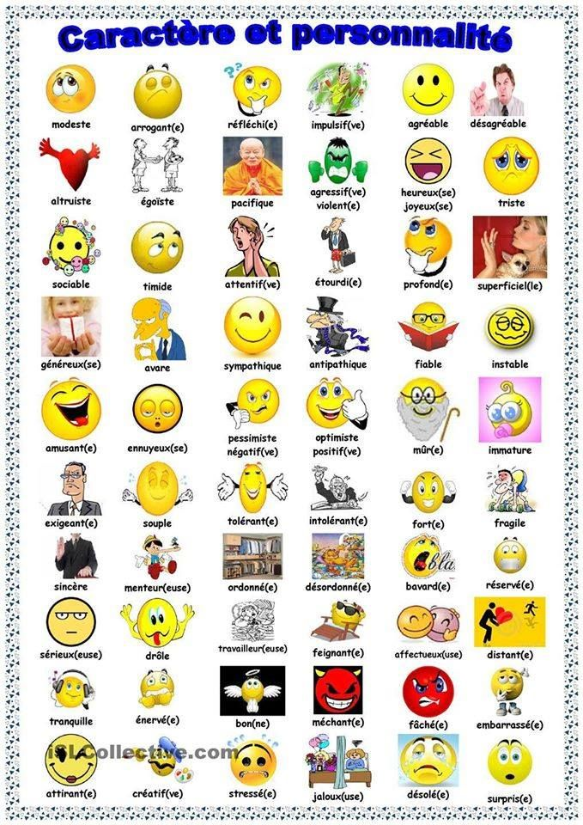
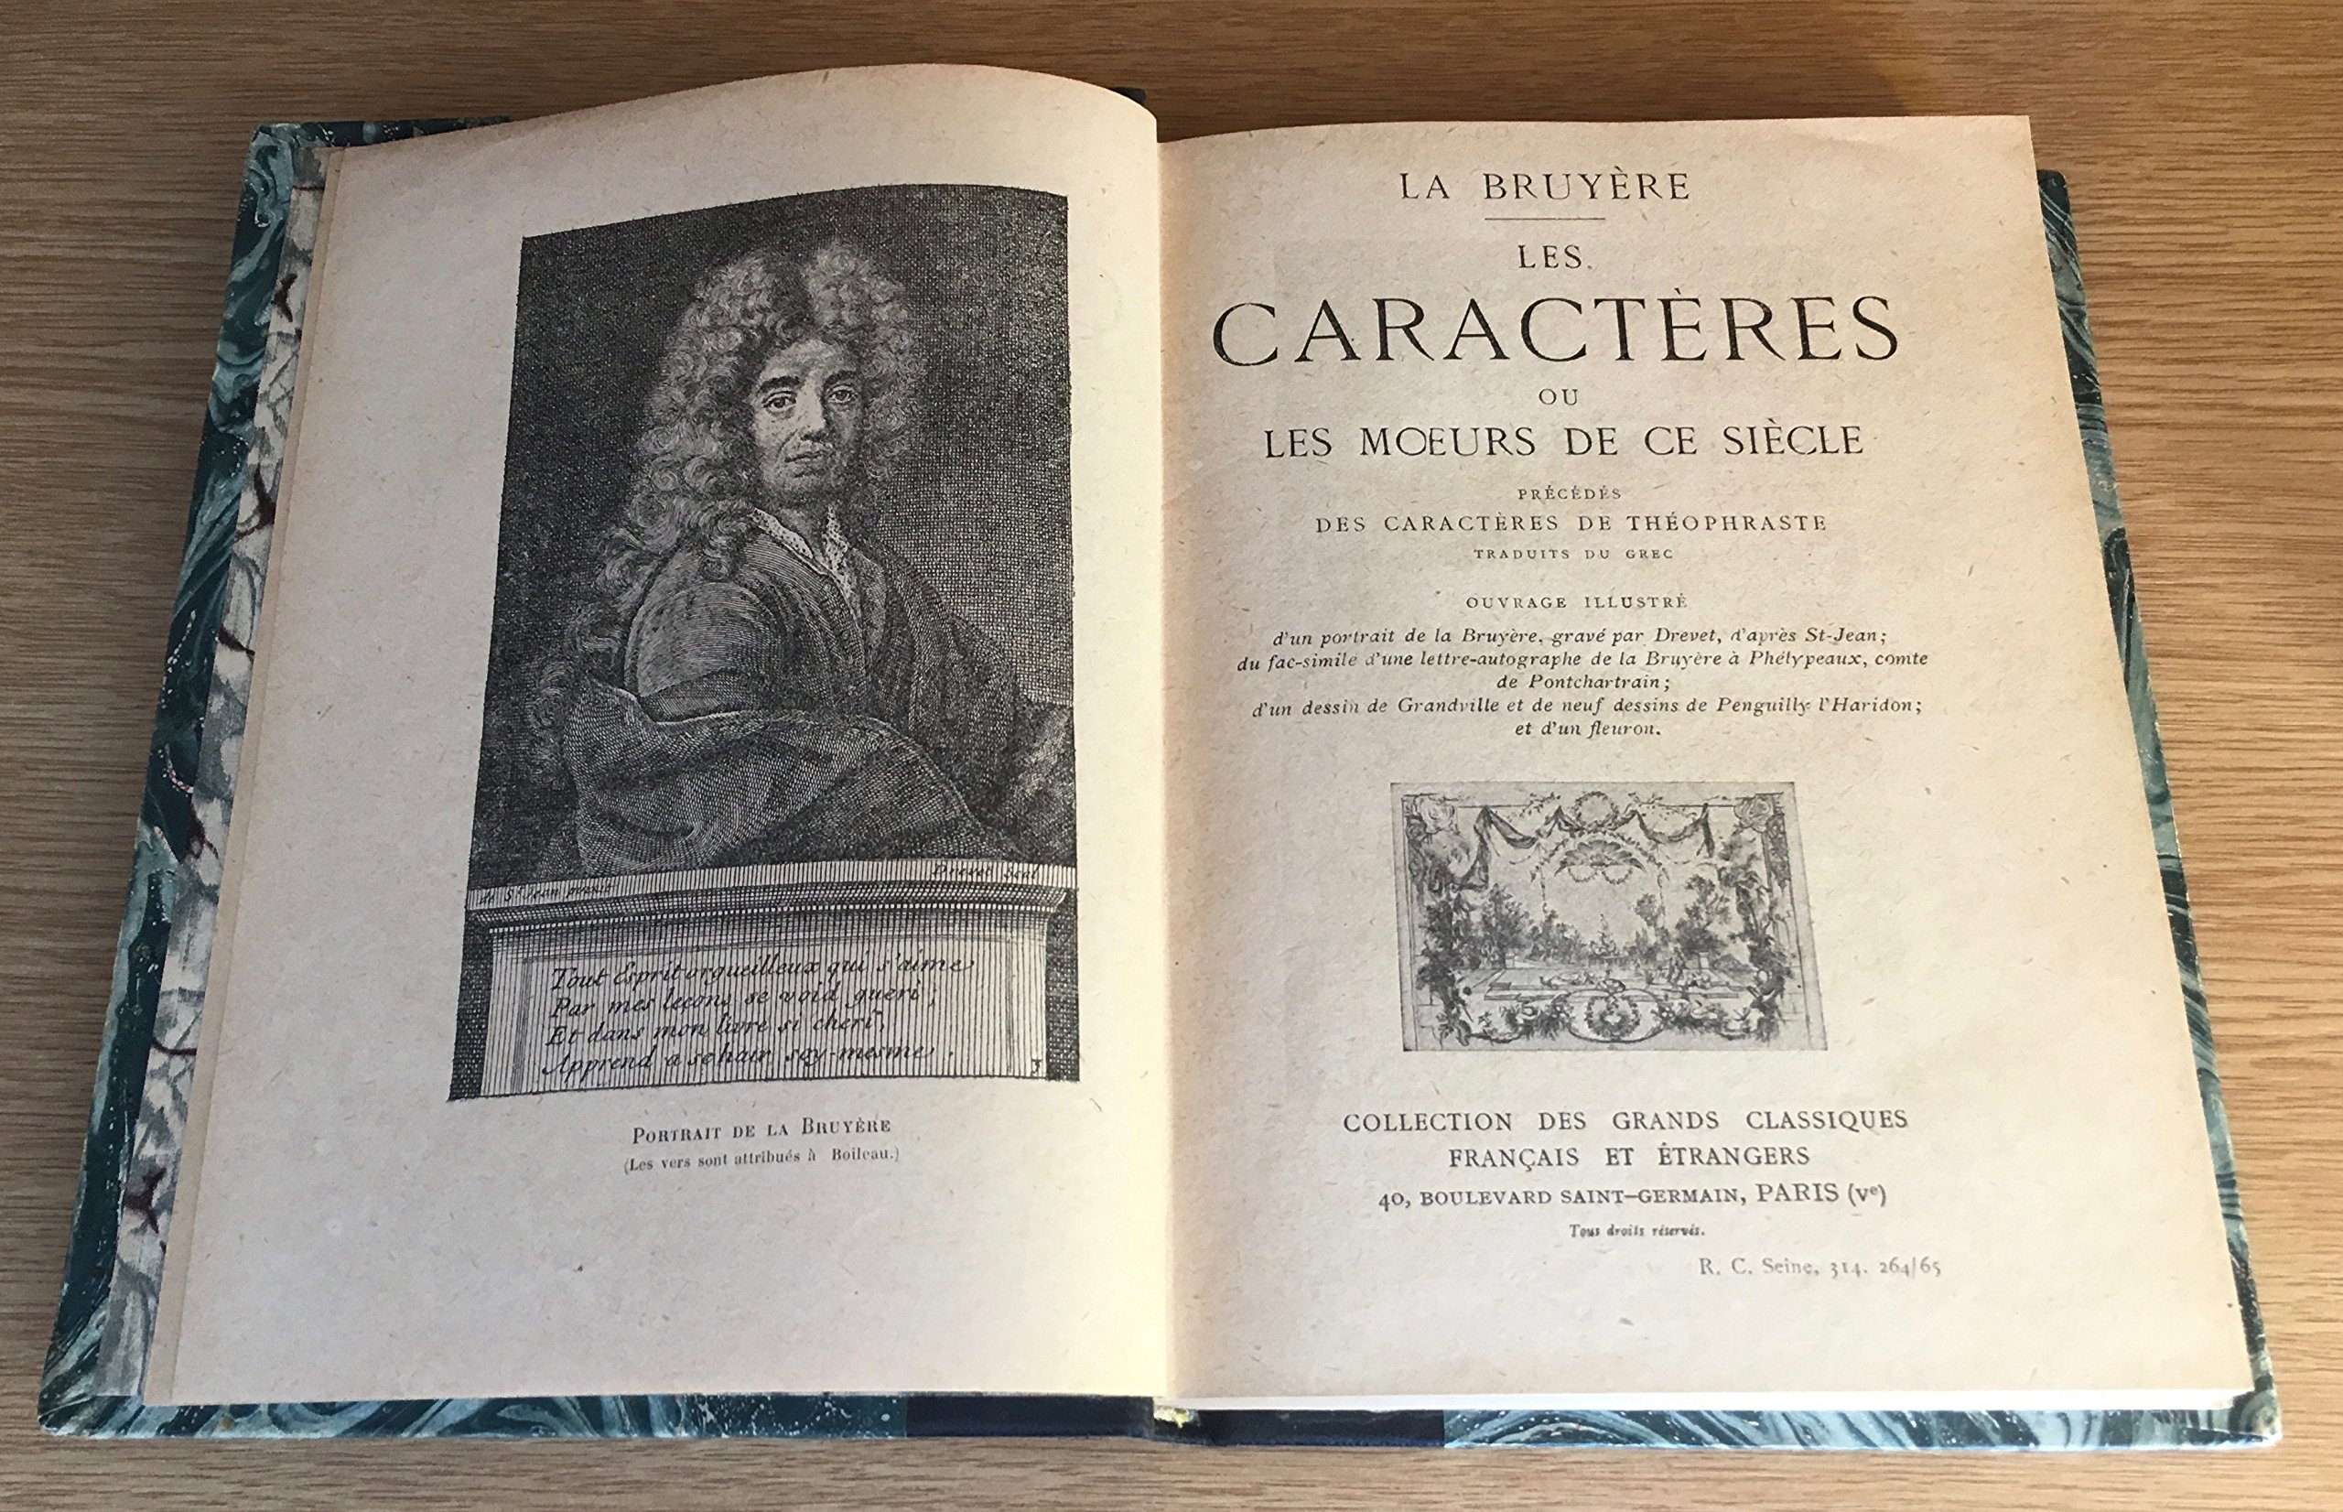
caractère
Substantif masculin
Etymologie : vient du grec Kharacter « signe gravé, empreinte »
1. Marque, signe distinctif : désigne un signe gravé ou écrit, élément d’une écriture
Ex : « écrire en gros caractères »
2. Signe ou ensemble de signes distinctifs
a. Trait propre à une personne, à une chose et qui permet
de la distinguer d’une autre = particularité
Ex : « ils ont le même caractère »
b. Élément propre, particulier, qui permet de juger et de reconnaître = apparence
Ex : « Cette lettre a un caractère personnel »
3. a. Ensemble des manières habituelles de sentir et de réagir qui distinguent un individu d’un autre
= personnalité; tempérament
b. Mœurs d’une personne ou d’un groupe, leur description
Ex : Les caractères de La Bruyère

